Slide 1

Izbor i preporuka probiotika u ljekarni - Praktične smjernice za ljekarnike
Dr.sc. Ante Orbanić, mag.pharm., spec. kliničke farmacije

Slide 2
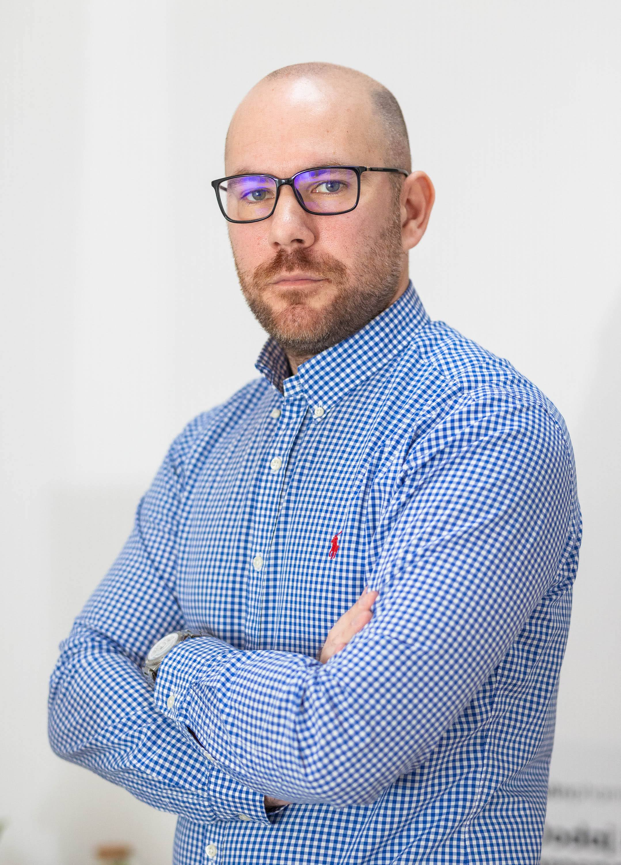
O predavaču
- doktor znanosti iz područja javnog zdravstva
-magistar farmacije, specijalist kliničke farmacije
- vlasnik i direktor firme za edukaciju zdravstvenih djelatnika PharmaVision Solutions d.o.o.
- član Izvršnog odbora Sekcije za kliničku farmaciju Hrvatskog farmaceutskog društva
- član Povjerenstva za javno ljekarništvo Hrvatske ljekarničke komore
- autor nekoliko znanstvenih radova i voditelj ili suradnik na brojnim projektima

Slide 3

Zašto probiotici?
Pomažu u održavanju ravnoteže crijevnog mikrobioma
Jačaju imunološki sustav
Sprječavaju kolonizaciju patogenih mikroorganizama
Moduliraju upalne procese

Slide 4
Zašto probiotici?
Pomažu u prevenciji i liječenju različitih gastrointestinalnih poremećaja
Pomažu u prevenciji i liječenju različitih urogenitalnih poremećaja
Poboljšavaju apsorpciju hranjivih tvari

Slide 5
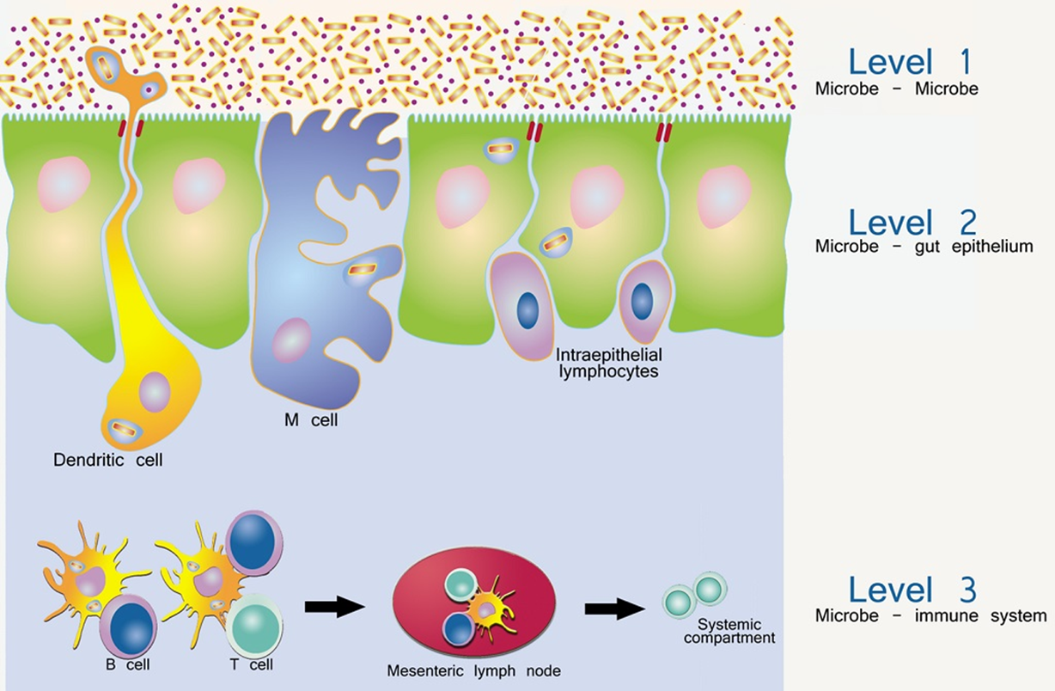
Mehanizam djelovanja probiotika - Utjecaj na mikrobiom
Utjecaj na mikrobiom:: Probiotici pomažu u povećanju kolonizacijske otpornosti, inhibiciji patogenih bakterija, poboljšanju funkcije crijevne barijere i moduliranju imunološkog odgovora.
Proizvodnja kratkolančanih masnih kiselina (npr. butirat) ključna je za zdravlje crijevne barijere, jer smanjuje upalu i jača integritet barijere.

Slide 6
Mehanizam djelovanja probiotika - Modulacija imunološkog sustava
Probiotici potiču proizvodnju sekretornog imunoglobulina A (sIgA) te protuupalnih citokina poput IL-10, što pomaže u regulaciji imunološkog odgovora i smanjenju upala
Stimulacija T-regulatornih stanica: Važna za održavanje ravnoteže između protuupalnih i proupalnih odgovora, čime se smanjuje rizik od autoimunih bolesti i alergija

Slide 7
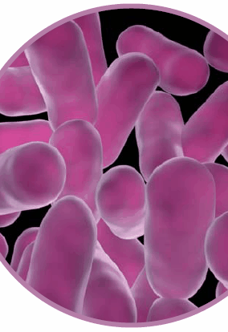
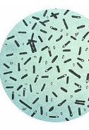
Mehanizam djelovanja probiotika - Inhibicija rasta patogenih mikroorganizama
Probiotici kompetitivno inhibiraju patogene bakterije zauzimanjem prostora, stvaranjem antimikrobnih supstanci poput bakteriocina i snižavanjem pH vrijednosti u crijevima

Slide 8
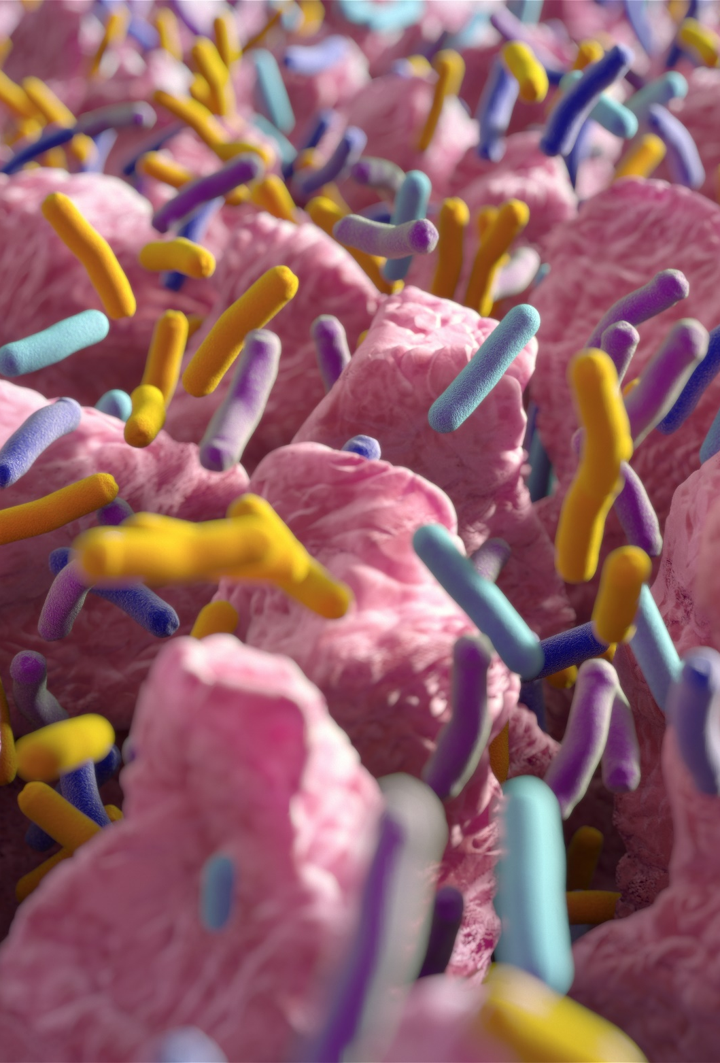
Mehanizam djelovanja probiotika - Poboljšanje crijevne barijere
Probiotici potiču stvaranje proteina koji su odgovorni za strukturu crijevne barijere, što jača crijevnu barijeru i sprječava prolazak toksina i patogena u krvotok

Slide 9
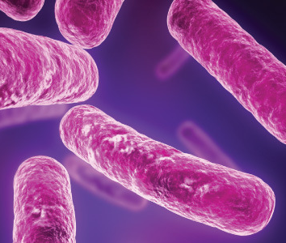
Mehanizam djelovanja probiotika - Utjecaj na crijevnu pokretljivost
Neki probiotički sojevi, kao što su Lactobacillus rhamnosus i Bifidobacterium bifidum, mogu regulirati crijevnu pokretljivost i pomoći u smanjenju simptoma poput konstipacije ili proljeva.

Slide 10
Najčešće korišteni probiotički sojevi
Lactobacillus rhamnosus: Efikasan u sprječavanju gastrointestinalnih infekcija, sindroma iritabilnog crijeva (IBS), te urogenitalnih infekcija.
Bifidobacterium longum: Pomaže u održavanju zdrave crijevne mikroflore, smanjuje upalu i poboljšava apsorpciju mikronutrijenata, osobito kod dojenčadi i starijih osoba.
Studije pokazuju da su probiotičke formulacije od više sojeva učinkovitije od formulacija s jednim sojem, osobito u obnovi crijevne mikroflore nakon antibiotske terapije

Slide 11
Probiotici u raznim zdravstvenim stanjima

Slide 12
Stres
Lactobacillus casei W56
Lactobacillus acidophilus W22
Lactobacilum plantarum W62
Lactobacillus paracasei W20
Bifidobacterium lactis W51&W52
Bifidobacterium bifidum W23
Lactobacilus salivarius W24
Lactococcus lactis W19
Lactobacillus plantarum W62

Slide 13
Stres
/
Lactobacillus casei W56 je pokazao sposobnost smanjenja anksioznosti i depresije u životinjskim modelima, zahvaljujući svojoj interakciji s osi crijevo-mozak
1
L. casei povećava proizvodnju kratkolančanih masnih kiselina (SCFAs) kao što su butirat i propionat, koji igraju važnu ulogu u očuvanju zdravlja crijevne barijere i imaju protuupalne učinke.
2
Lactobacillus acidophilus W22 može smanjiti proizvodnju proupalnih citokina kao što su IL-6 i TNF-α, koji su često povišeni kod kroničnog stresa.
3
B. lactis sojevi (W51 i W52) imaju ulogu u balansiranju imunološkog odgovora, jačanju crijevne barijere i smanjenju upale.
4
L. salivarius može regulirati imunološki odgovor, povećavajući razinu protuupalnih markera poput IL-10, dok istovremeno smanjuje razinu proupalnih citokina.
5
Lactococcus lactis W19 je poznat po svojoj sposobnosti da povećava proizvodnju imunoglobulina A (IgA) u crijevima
6

Slide 14
Probiotici kod gastrointestinalnih tegoba i upotrebe antibiotika

Slide 15
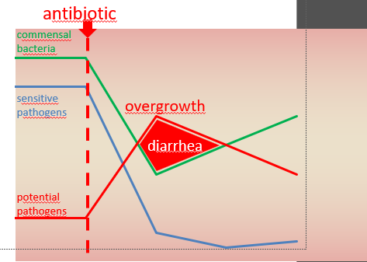
Probiotici i upotreba antibiotika
10 različitih sojeva: Lactobacillus acidophilus W37 i W55, Bifidobacterium lactis W51, Enterococcus faecium W54, Lactobacillus plantarum W1, Bifidobacterium bifidum W23, Lactobacillus salivarius W24
Uloga:
Smanjenje rizika od AAD: Probiotici smanjuju rizik od proljeva povezanog s antibioticima tako što koloniziraju crijeva i sprječavaju rast potencijalnih patogena.
Brža regeneracija crijevne mikrobiote: Probiotički sojevi ubrzavaju oporavak raznolikosti crijevnih bakterija, čime smanjuju vrijeme disbioze i smanjuju rizik od daljnjih komplikacija.
Steyer GE, Pfeifer J, Multispezies Probiotika und Antibiotika: Review zur klinischen Evidenz bei der Prävention Antibiotika-Assoziierter Diarrhoe (AAD) und Clostridium difficile-Infektionen (CDI). OM & Ernährung. 2013;144:F34-F38.

Slide 16
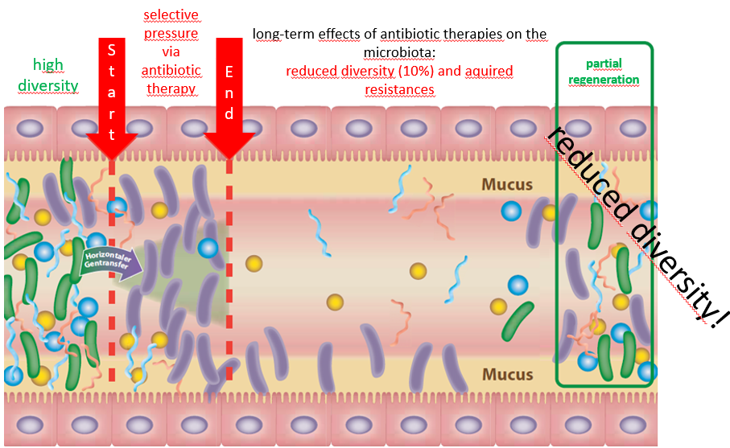
Probiotici i upotreba antibiotika
Smanjenje incidencije AAD: U kliničkoj studiji s pacijentima koji su uzimali kombinaciju 10 sojeva tijekom antibiotske terapije, utvrđeno je da su imali značajno manji rizik od razvoja proljeva u usporedbi s pacijentima koji nisu uzimali probiotik. Incidencija proljeva smanjena je s 25% na 10%, što potvrđuje učinkovitost ove probiotičke kombinacije​.
Prevencija infekcija Clostridioides difficile: Clostridioides difficile (C. difficile) je bakterija koja može uzrokovati teške oblike proljeva, često nakon terapije antibioticima koja poremeti crijevnu mikrobiotu. Primjena probiotika može smanjiti rizik od kolonizacije C. difficile i razvoja infekcije. Sojevi poput Lactobacillus plantarum i Bifidobacterium lactis inhibiraju rast patogena i osiguravaju održavanje zdrave mikrobiote​.
Steyer GE, Pfeifer J, Multispezies Probiotika und Antibiotika: Review zur klinischen Evidenz bei der Prävention Antibiotika-Assoziierter Diarrhoe (AAD) und Clostridium difficile-Infektionen (CDI). OM & Ernährung. 2013;144:F34-F38.

Slide 17
Probiotici i metabolički sindrom

Slide 18
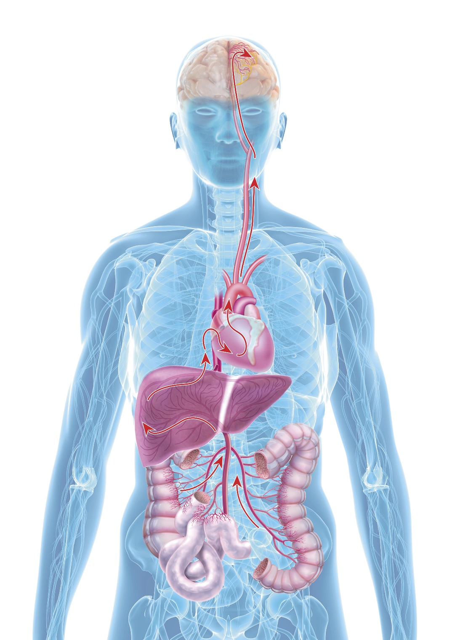
Probiotici i metabolički sindrom - Kako probiotici mogu pomoći?
Smanjenje upale: Probiotici smanjuju upalu inhibirajući proupalne citokine kao što su TNF-α, IL-6, i IL-1β. Ovi proupalni markeri su često povišeni kod osoba s metaboličkim sindromom.
Obnova crijevne barijere: Probiotski sojevi kao što su Bifidobacterium lactis i Lactobacillus plantarum pomažu u obnovi crijevne barijere povećavajući proizvodnju SCFAs, koji hrane crijevni epitel i smanjuju crijevnu propusnost.
Poboljšanje osjetljivosti na inzulin: Probiotici mogu povećati ekspresiju inzulinskih receptora, poboljšati apsorpciju glukoze i tako smanjiti inzulinsku rezistenciju.
Cani, Delzenne et al. Gut 2009;58:1091–1103. doi:10.1136

Slide 19

Probiotici i metabolički sindrom - Kako probiotici mogu pomoći?
Studija na pretilim ženama: značajno poboljšanje parametara vezanih uz metabolizam šećera i masti, uključujući smanjenje razine glukoze u krvi, triglicerida i ukupnog kolesterola
primijećeno je smanjenje razine lipopolisaharida (LPS) u serumu, što ukazuje na smanjenje upalnih reakcija i poboljšanje crijevne barijere.
Pacijenti s nedavno dijagnosticiranim dijabetesom tipa 2: značajno smanjenje endotoksina, upalnih markera kao što su TNF-α i IL-6, te poboljšanje lipidnog profila
Smanjenje razine triglicerida za 48%, ukupnog kolesterola za 19%, te upale (mjereno razinama CRP-a i drugih markera) pokazuje značajnu učinkovitost u smanjenju rizika povezanih s metaboličkim sindromom
Sabico S, et al. Effects of a 6-month multi-strain probiotics supplementation in endotoxemic, inflammatory and cardiometabolic status of T2DM patients: A randomized, double-blind, placebo-controlled trial. Clin Nutr 2018, doi:10.1016/j.clnu.2018.08.009.; Szulińska M, et al. Dose-Dependent Effects of Multispecies Probiotic Supplementation on the Lipopolysaccharide (LPS) Level and Cardiometabolic Profile in Obese Postmenopausal Women: A 12-Week Randomized Clinical Trial. Nutrients 2018.

Slide 20
Probiotici i metabolički sindrom - Kako probiotici mogu pomoći?
Dugotrajna upotreba: Probiotici za metabolički sindrom trebaju se uzimati najmanje 12 tjedana za vidljive učinke. Dugotrajna upotreba omogućuje održavanje crijevne ravnoteže i trajne pozitivne promjene u metabolizmu.
Kombinacija s prehranom: Preporučuje se kombinirati probiotike s prehranom bogatom vlaknima (npr. prebiotici), jer vlakna djeluju kao hrana za probiotike, čime se potiče rast korisnih bakterija.

Slide 21
Probiotici i žensko zdravlje

Slide 22
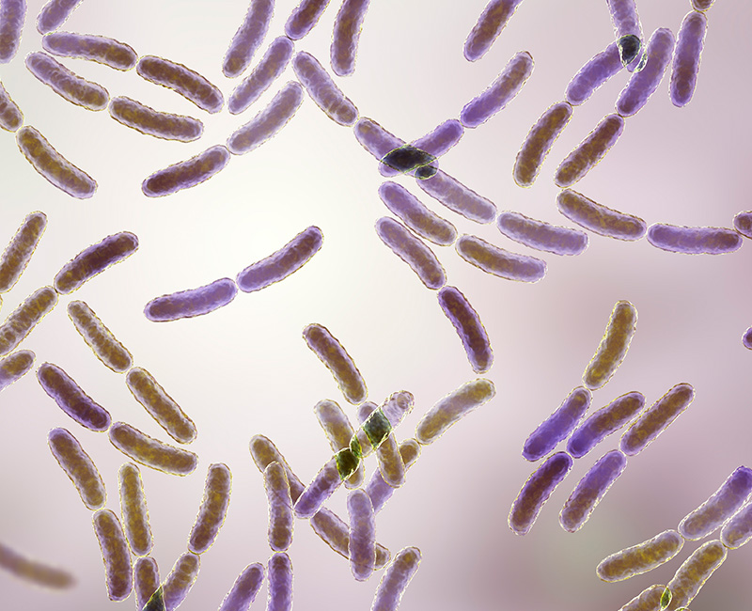
Žensko zdravlje - Kako probiotici mogu pomoći?
Uloga probiotika u održavanju vaginalnog zdravlja
Probiotici mogu obnoviti vaginalnu mikrobiotu nakon disbioze, povećati broj laktobacila, održati kiseli pH i spriječiti kolonizaciju patogenih bakterija.
Posebno formulirani probiotici koji sadrži više sojeva Lactobacillus bakterija za podršku vaginalnom zdravlju i sprječavanje recidiva infekcija.
Domig K.J. et al., Strategies for the evaluation and selection of potential vaginal probiotics form human sources: an exemplary study, Beneficial Microbes, 2014;5(3):263–272

Slide 23
Žensko zdravlje - Kako probiotici mogu pomoći?
Mehanizmi djelovanja probiotika kod ženskog zdravlja
Održavanje kiselog pH: Laktobacili proizvode mliječnu kiselinu, koja održava nizak pH vaginalnog područja. Kiseli pH onemogućava rast patogenih mikroorganizama kao što su Gardnerella vaginalis i Candida albicans.
Proizvodnja vodikovog peroksida (H₂O₂): Neki sojevi laktobacila, poput Lactobacillus crispatus, proizvode H₂O₂, koji djeluje kao prirodni antimikrobni agens i inhibira rast patogena.
Konkurentno vezivanje za epitel: Probiotski sojevi imaju sposobnost konkuriranja patogenima za vezivanje na epitel vaginalne sluznice, čime sprečavaju njihovu kolonizaciju i stvaranje biofilma.
Imunomodulacija: Probiotici stimuliraju lokalni imunološki odgovor povećavajući proizvodnju imunoglobulina A (IgA) i protuupalnih citokina, poput IL-10, čime se smanjuju upale i sprečavaju infekcije.
Domig K.J. et al., Strategies for the evaluation and selection of potential vaginal probiotics form human sources: an exemplary study, Beneficial Microbes, 2014;5(3):263–272

Slide 24
Žensko zdravlje - Kako probiotici mogu pomoći?
Lactobacillus crispatus LBV88 ima ključnu ulogu u održavanju niskog pH vaginalnog okruženja i sprječavanju rasta patogenih bakterija
L. gasseri ima sposobnost konkuriranja patogenim mikroorganizmima za vezanje na sluznicu vagine, čime smanjuje mogućnost njihove kolonizacije.
Studije pokazuju da L. gasseri može značajno smanjiti simptome bakterijske vaginoze, uključujući neugodan iscjedak i svrbež, te povećati broj laktobacila u vaginalnoj mikrobioti.
L. rhamnosus LBV96 proizvodi bakteriocine, prirodne antimikrobne tvari koje mogu inhibirati rast patogena kao što su Candida albicans i Gardnerella vaginalis.
Domig K.J. et al., Strategies for the evaluation and selection of potential vaginal probiotics form human sources: an exemplary study, Beneficial Microbes, 2014;5(3):263–272

Slide 25
Žensko zdravlje - Kako probiotici mogu pomoći?
Uporaba tijekom terapije antibioticima: Probiotici se mogu koristiti paralelno s antibioticima kako bi se smanjio rizik od disbioze i recidiva bakterijske vaginoze ili mikoze. Važno je uzimati probiotik nekoliko sati nakon antibiotika kako bi se izbjegao negativan učinak antibiotika na probiotske bakterije.
Redovita uporaba za prevenciju: Probiotici se mogu koristiti i profilaktički kod žena koje su sklone ponovnim vaginalnim infekcijama ili u slučajevima povećanog stresa i hormonskih promjena, poput trudnoće i menopauze.
Trudnice: Za trudnice se preporučuje redovita uporaba probiotskih sojeva kao što su Lactobacillus crispatus i Lactobacillus rhamnosus za održavanje zdravlja vaginalne mikrobiote i smanjenje rizika od prijevremenog porođaja.
Domig K.J. et al., Strategies for the evaluation and selection of potential vaginal probiotics form human sources: an exemplary study, Beneficial Microbes, 2014;5(3):263–272

Slide 26
Probiotici i trudnoća

Slide 27
Trudnoća - Kako probiotici mogu pomoći?
Tijekom trudnoće, vaginalna mikrobiota igra ključnu ulogu u zaštiti od infekcija koje mogu ugroziti majku i fetus. Hormonalne promjene tijekom trudnoće često dovode do promjena u sastavu mikrobiote, čineći žene podložnijima infekcijama.
Studije su pokazale da uporaba probiotika tijekom trudnoće može smanjiti rizik od bakterijske vaginoze i drugih vaginalnih infekcija, što može pomoći u smanjenju rizika od prijevremenog porođaja.

Slide 28
Trudnoća - Kako probiotici mogu pomoći?
Bifidobacterium lactis W51, Bifidobacterium bifidum W23, i Lactococcus lactis W58 pokazali su pozitivne učinke na imunološku ravnotežu majki i beba.
Redovita primjena tijekom trudnoće može smanjiti rizik od atopijskog dermatitisa kod novorođenčadi. Ovi sojevi pomažu u ranom razvoju imunološkog sustava i podržavaju kolonizaciju crijeva zdravim bakterijama, što može smanjiti rizik od alergijskih reakcija kasnije u životu.
Niers L, et al. Hoekstra M, The effects of selected probiotic strains on the development of eczema (the PandA study). Allergy. 2009;64:1349–58.

Slide 29
Uloga farmaceuta?

Slide 30

Uloga farmaceuta?
1. Stručnost i znanje u prepoznavanju kvalitetnih proizvoda
2. Individualizirani pristup pacijentu
3. Povjerenje

Slide 31
Kriteriji za odabir probiotika?
Specifičnost soja: Svaki soj probiotika ima specifične indikacije i djelovanja.
Kliničke indikacije i sigurnost: Probiotici trebaju biti klinički testirani za specifične indikacije.
Kvaliteta proizvoda: Važnost standardizacije i provjerenih proizvođača kako bi se osigurala konzistentna učinkovitost.
Probiotičke formulacije više sojeva često su učinkovitije zbog sinergijskog djelovanja različitih sojeva.

Slide 32
Preporuke za specifične indikacije
Probiotici za gastrointestinalne probleme:
  Probiotici kod proljeva izazvanog antibioticima: Lactobacillus acidophilus i Bifidobacterium lactis pokazali su učinkovitost u smanjenju pojave proljeva izazvanog antibioticima (AAD). Preporučuje se uzimanje tijekom i nakon antibiotske terapije radi obnove crijevne flore.
  Sindrom iritabilnog crijeva (IBS) i druge crijevne tegobe: Lactobacillus rhamnosus i Bifidobacterium bifidum učinkovito smanjuju simptome IBS-a, uključujući nadutost, bolove i nepravilnu probavu.
Probiotici za imunitet:
  Lactobacillus casei: Pomaže u prevenciji infekcija gornjih dišnih puteva, uključujući faringitis i otitis media, posebno kod djece. Preporučuje se uzimanje tijekom zimskih mjeseci za jačanje imuniteta.
Probiotici za žensko zdravlje:
  Vaginalna mikroflora i urogenitalno zdravlje: Lactobacillus reuteri i Lactobacillus crispatus učinkoviti su u sprječavanju bakterijske vaginoze i gljivičnih infekcija, kao i održavanju niskog vaginalnog pH. Preporučuje se nakon antibiotske terapije ili kod simptoma disbioze

Slide 33
Zašto preporučiti probiotike pacijentima?
Poboljšanje probavnog zdravlja: Probiotici pomažu u održavanju zdravlja crijeva, poboljšavaju probavu i mogu smanjiti simptome poput nadutosti, zatvora ili proljeva.
Jačanje imunološkog sustava: Probiotici potiču proizvodnju antitijela i povećavaju aktivnost imunoloških stanica, što pomaže tijelu da se brani od infekcija.
Podrška ženskom reproduktivnom zdravlju: Određeni probiotički sojevi mogu pomoći u održavanju ravnoteže vaginalne mikroflore, što smanjuje rizik od infekcija.
1. PREVENCIJA
2. LIJEČENJE

Slide 34
Edukacija pacijenata o prednostima redovitog uzimanja probiotika
Pacijente treba educirati o dugoročnim koristima redovitog uzimanja probiotika, kao što su bolja probava, jači imunološki sustav i općenito bolja kvaliteta života.
Naglasiti važnost pravilnog uzimanja probiotika u skladu s preporukama proizvođača kako bi se osigurala njihova maksimalna učinkovitost.

Slide 35
Ključni trenuci kada su probiotici korisni
Tijekom ili nakon terapije antibioticima: Antibiotici mogu poremetiti ravnotežu crijevne mikrobiote, a probiotici pomažu u njenom vraćanju.
Kod probavnih smetnji: Probiotici su korisni za osobe s proljevom, zatvorom, sindromom iritabilnog crijeva (IBS) ili nadutošću.
Tijekom putovanja: Promjene u prehrani i okolišu tijekom putovanja mogu izazvati probavne smetnje, a probiotici mogu pomoći u održavanju zdrave crijevne mikrobiote.
Kod stresa: Stres može negativno utjecati na crijevnu mikrobiotu, a probiotici pomažu u smanjenju tih negativnih učinaka.

Slide 36
Kako odabrati kvalitetan probiotik
Broj živih mikroorganizama (CFU): Važno je da probiotik sadrži dovoljan broj živih mikroorganizama kako bi bio učinkovit. Idealno je da sadrži između 1 i 10 milijardi CFU po dozi, ovisno o svrsi upotrebe.
Raznolike vrste bakterijskih sojeva: Kvalitetan probiotik trebao bi sadržavati različite sojeve bakterija, jer različiti sojevi pružaju različite zdravstvene koristi. Najčešće korišteni sojevi su Lactobacillus acidophilus, Bifidobacterium lactis, i Saccharomyces boulardii.
Klinički dokazana učinkovitost određenog soja: Preporučljivo je odabrati probiotik čija je učinkovitost potvrđena kliničkim istraživanjima. To uključuje dokaze o učinkovitosti u specifičnim zdravstvenim stanjima, poput proljeva izazvanog antibioticima ili sindroma iritabilnog crijeva (IBS).
Oblik i stabilnost proizvoda (otpornost na želučanu kiselinu): Probiotik treba biti formuliran tako da preživi prolazak kroz želučanu kiselinu i dospije u crijeva gdje može imati učinak.

Slide 37
Savjeti za prepoznavanje kvalitetnih proizvođača i provjerenih brandova
Odabir renomiranih proizvođača s dokazanim iskustvom u proizvodnji probiotika.
Proizvodi koji su testirani od strane nezavisnih laboratorija često imaju oznake kvalitete ili certifikate koji potvrđuju učinkovitost.
Kliničke studije

Slide 38
Postavljanje pravih pitanja pacijentu
Koje simptome imate
Jeste li nedavno koristili antibiotike?
Imate li povijest probavnih problema ili sindroma iritabilnog crijeva (IBS)
Putujete li uskoro ili jeste li mijenjali prehranu?
Jeste li pod stresom?

Slide 39
Kako predstaviti probiotik pacijentu?
Ključne marketinške poruke prilikom predstavljanja probiotika pacijentu:
  Naglasite specifične prednosti za zdravlje: Objasnite kako određeni probiotik može pomoći u rješavanju problema koji pacijent ima (npr. "Ovaj probiotik pomaže pri vraćanju ravnoteže crijevne mikrobiote nakon upotrebe antibiotika").
  Istaknite klinički dokazane sojeve i njihovu učinkovitost: Pacijenti često žele znati da proizvod koji kupuju ima potporu znanstvenih istraživanja. Spomenite klinička ispitivanja i rezultate koji potvrđuju učinkovitost sojeva u probiotiku.
  Jednostavnost upotrebe: Istaknite koliko je jednostavno koristiti proizvod (npr. "Samo jedna vrećica dnevno za optimalne rezultate").
Povezivanje s potrebama pacijenta:
  Primijenite informacije koje ste dobili kroz razgovor s pacijentom kako biste personalizirali preporuku: "S obzirom na vaše simptome nadutosti i bolova u trbuhu, ovaj probiotik sadrži sojeve koji su dokazano učinkoviti za te tegobe."
  Ako pacijent putuje: "Putovanja često uzrokuju probavne tegobe zbog promjena u prehrani. Ovaj probiotik posebno je formuliran da vam pomogne u održavanju zdrave probave tijekom putovanja."

Slide 40
Kako predstaviti probiotik pacijentu
Važnost izgradnje povjerenja kroz transparentnost i edukaciju:
  Objasnite pacijentu kako odabrati pravi probiotik i na što trebaju obratiti pažnju prilikom kupovine (npr. broj živih sojeva, klinički dokazi).
  Budite iskreni o tome koliko brzo mogu očekivati rezultate te zašto je važno redovito uzimati probiotik za održavanje zdravlja.
  Dajte pacijentu materijale s dodatnim informacijama (npr. brošure) kako bi se sami mogli informirati o koristi probiotika.
Dodatni savjeti za prezentaciju proizvoda:
  Prikažite vizualno atraktivne elemente pakiranja: Probiotici s jasno naznačenim brojem CFU-a i specifičnim sojevima često ostavljaju bolji dojam.
  Naglasite sve posebne pogodnosti proizvoda, kao što je npr. dodatak prebiotika koji pomažu u učinkovitosti probiotika.
  Ako postoji posebna promocija ili popust, spomenite to pacijentu jer često cijena igra veliku ulogu u donošenju odluke.

Slide 41
Praktični savjeti za ljekarnike
Individualizirana preporuka: Svaki pacijent je jedinstven, stoga je važno razumjeti specifične potrebe pacijenta kroz postavljanje pravih pitanja kako biste prilagodili preporuku probiotika.
Kvaliteta probiotika: Odaberite probiotike koji imaju klinički dokazanu učinkovitost i zadovoljavaju ključne kriterije kao što su broj živih mikroorganizama (CFU), različiti sojevi bakterija i otpornost na želučanu kiselinu.
Edukacija pacijenata: Informirajte pacijente o prednostima redovitog uzimanja probiotika te im pružite dodatne materijale kako bi sami mogli učiti o koristima probiotika.

Slide 42
Kontinuirana edukacija ljekarnika
Kontinuirane edukacije za ljekarnike o probiotičkim sojevima, njihovim specifičnostima i prednostima.
To će pomoći u jačanju povjerenja pacijenata prema preporukama ljekarnika.

Slide 43
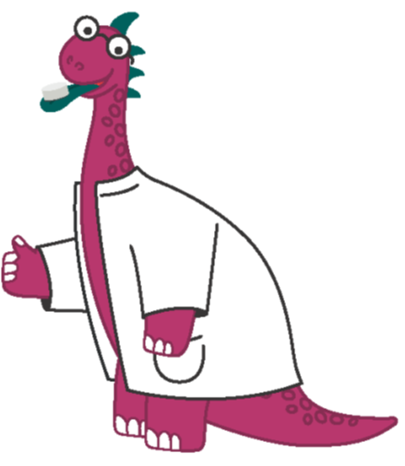
Hvala!

